Slide 1
우리한우 서포터즈
열혈 맛집&요리 블로거
꽃소녀 김슬기

Slide 2
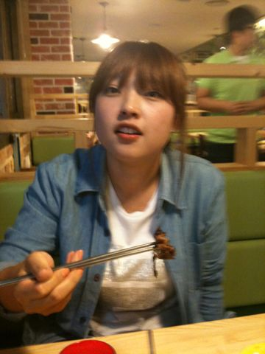
열혈 꽃 소녀 소개
1990년 6월 8일 꽃소녀 탄생
소고기가 너무 좋아서 먹는게 좋아서
열혈 맛집 블로거로 활동 중입니다.
(http://blog.naver.com/seulgi68)
우리한우, 먹어본 사람이 더 잘 알릴 수 있지 않을까요?
우리한우, 먹고 힘낸 사람이 더 잘 응원할 수 있지 않을까요?
23세 열혈 꽃소녀의 우리 한우 사랑을
런던 올림픽을 방문한 전 세계 응원단에게 전해주고 싶어요.

Slide 3
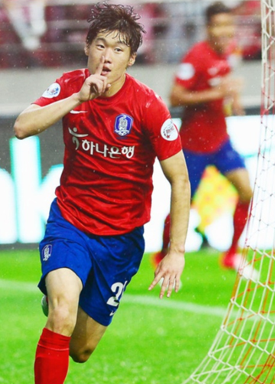
우리 한우 먹은 유명인사
거친 태클도 끄떡 없다!!
칼슘이 들어있는 뼈 튼튼 한우
한국 축구의 아이콘!
세계 축구의 아이콘!
지성이 오빠도 사랑하는
우리한우

Slide 4
우리 한우 먹은 유명인사
뜨거운 태양도 OK!!
콜라겐 듬뿍듬뿍 피부 짱 한우
‘2011 세계에서 가장 아름다운 얼굴 100명’의 주인공인
송혜교의 매끈한 피부비결은?
우리한우

Slide 5
우리 한우 먹은 유명인사
지방 적고 살코기 많아!!
체조요정도 좋아하는 S라인 한우
세계가 주목하는 피겨의 여왕이
즐겨먹는 우리한우

Slide 6
우리한우로 요리하기
1
우리한우 부위마다의 요리법을 소개하고 부위의
장점을 소개하여 건강하고 맛있는 우리한우를 알린다.
2
우리한우 요리법은 그 나라를 대표할 수 있는 음식에
고기를 우리한우로 대체하거나, 외국인들에게 많이 알려진 한국의 대표 음식 요리법을 소개한다.

Slide 7
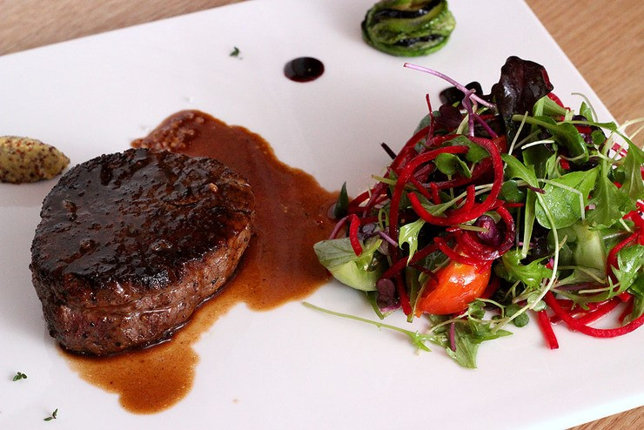
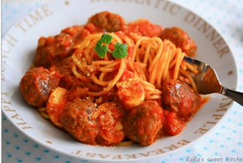
우리한우로 요리하기
← 한우 스테이크
한우 미트볼 스파게티 →

Slide 8
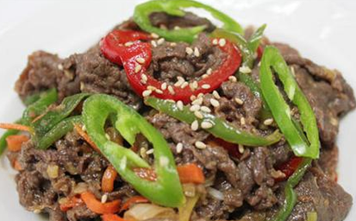
우리한우로 요리하기
외국인들이 잘 아는 우리나라의 불고기 요리법과 우리한우를 함께 알린다.

Slide 9
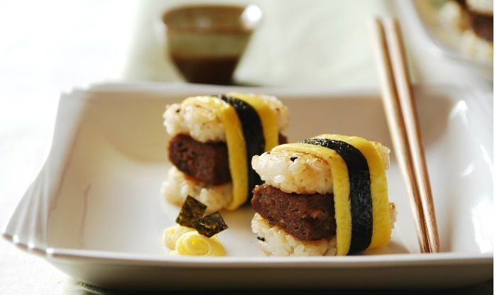
우리한우로 요리하기
외국인들이 잘 아는 우리나라의 떡갈비 요리법과 우리한우를 함께 알린다.

Slide 10
우리한우를 사랑하는 열혈 꽃소녀는
런던에서 열심히 응원도 하고!
우리한우를 홍보도 하고!
싶어요… 꼭 되고 싶습니다!!
우리한우 서포터즈
끝

